Slide 1

Novinky v budování sítě TELEKO DAB multiplexu
Tomáš Řapek

Slide 2
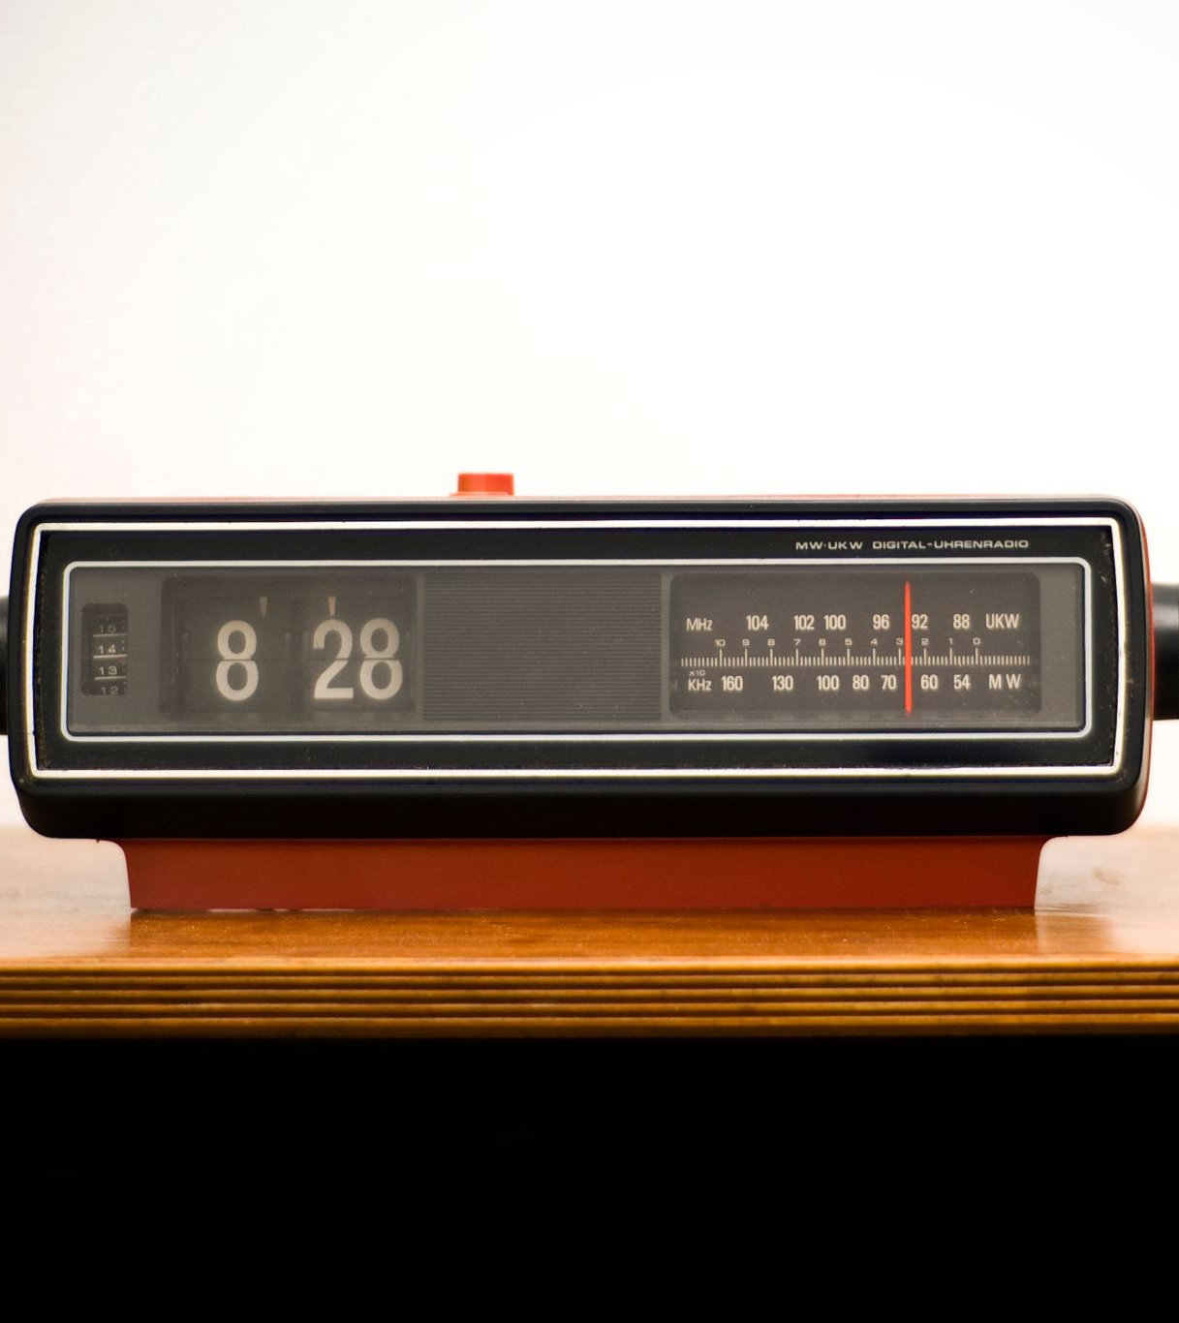
TELEKO nejaktivnější firma na poli DAB v ČR
1997 FM operátor
2005 DAB zkušební vysílání po celé ČR, rozjezd prodeje DAB přijímačů - www.PUREradio.cz, World DAB fórum
2011 trvalé DAB vysílání v ČR, L-band
2019-2020 přechod DABu do pásma band III
2020-2024 rozšiřování pokrytí v rámci možností daných legislativou a předpisy

Slide 3

ČTÚ aukce DAB allotmenty

Slide 4
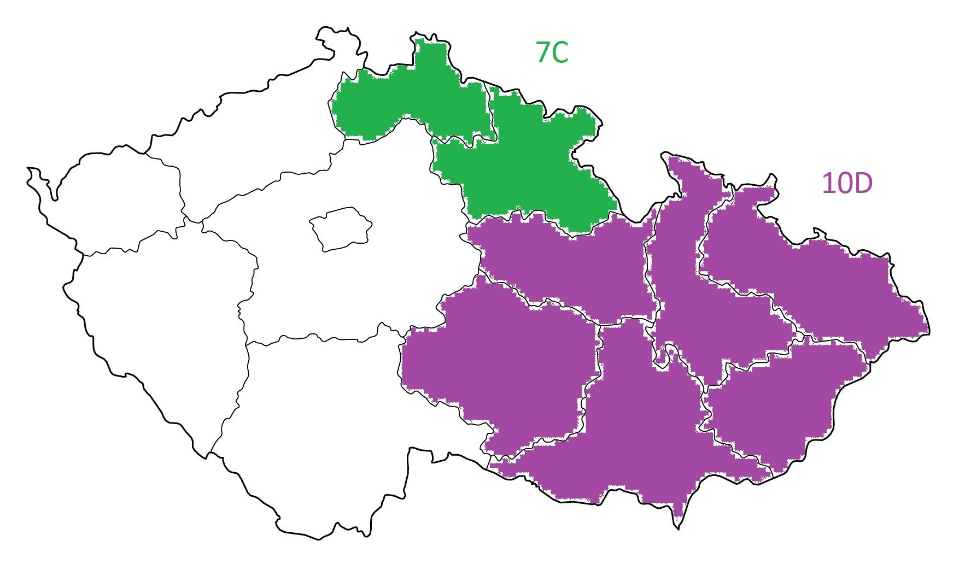
Vysoutěžené DAB bloky - leden 2024

Slide 5
Postup po aukci
Většina stanovišť vysílačů vybudována a v provozu
Všechny vysílače mimo již zkoordinované DAB assignmenty ➡️ nutnost nových koordinací
Nejprve ⛱️ překryv pokrytí + krajská města + hlavní silniční tahy

Slide 6
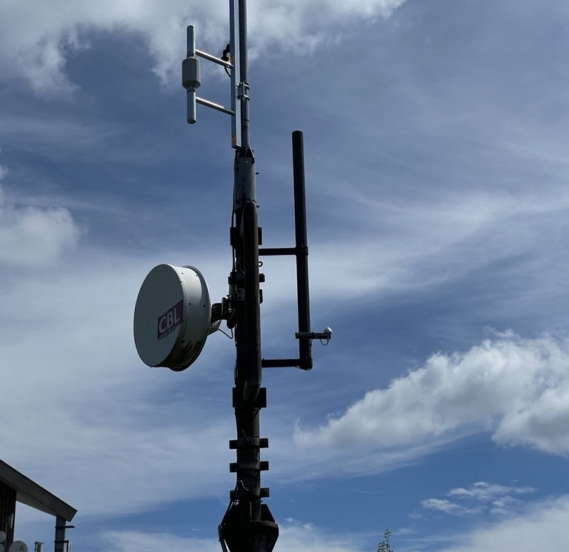
Komplikované koordinace
Lysá hora - Beskydy

Slide 7
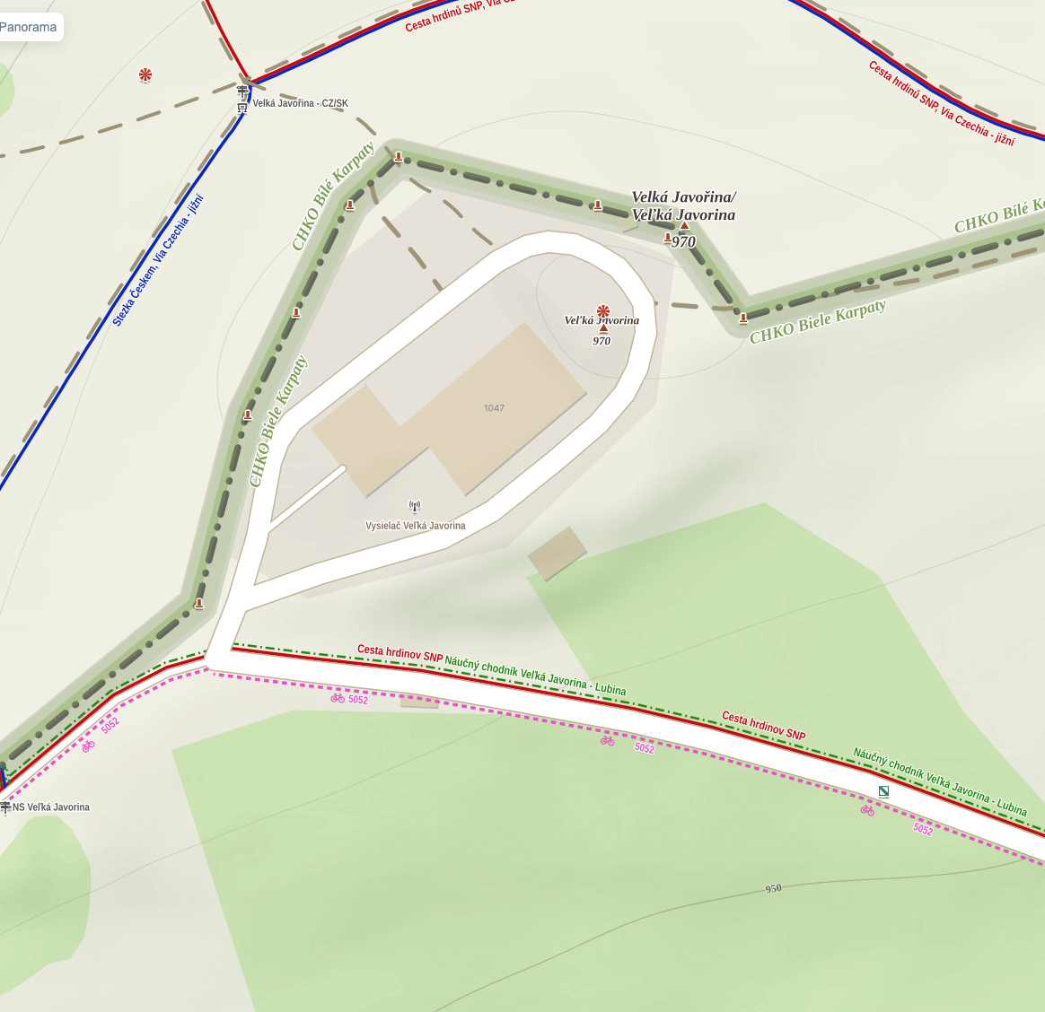
Komplikované koordinace
Velká Javorina

Slide 8
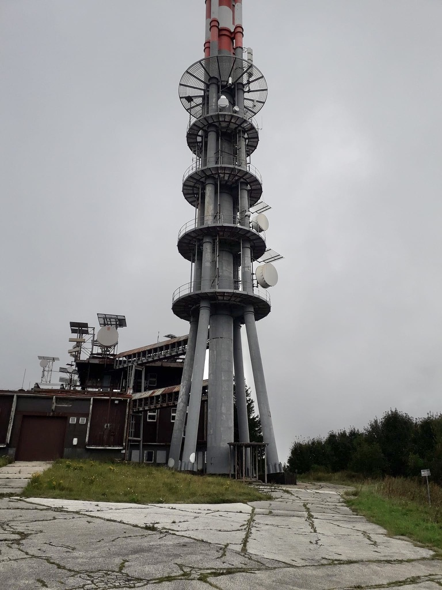
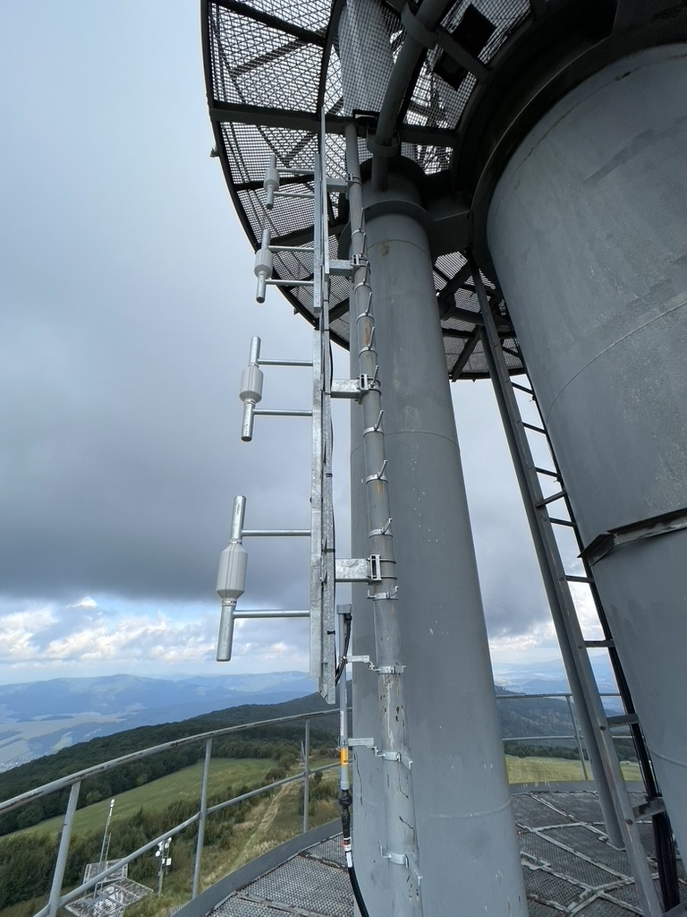
Komplikované koordinace
Velká Javorina

Slide 9

Poplatky za kmitočty CZE x SVK
Žádost o IO
7000 Kč x 6 EUR
Roční poplatek za využití spektra
35 000 Kč x 86 EUR

Slide 10
Náš zákazník - náš pán
Budování doplňkového pokrytí vždy na přání zákazníků
Hledí se na co největší efektivitu pro rozhlasové
stanice – za málo 💵
hodně 🎵🎶🎹📻

Slide 11
Další podrobnosti
Tvorba TII kódů
Nezávislá distribuční soustava
Ballepfang
Příprava na implementaci varovných systémů (pokrytí jinde, nežli ostatní)

Slide 12
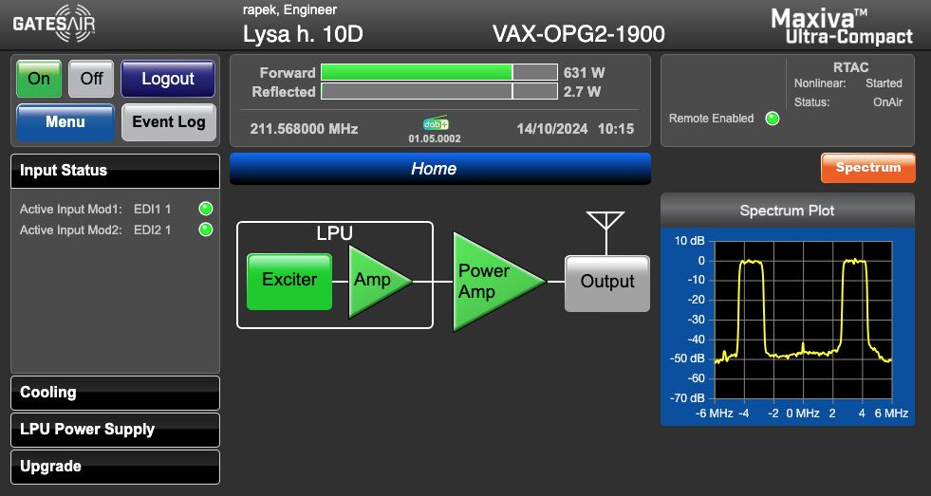
Novinka ze světa DAB vysílačů - vícekanálový DAB vysílač

Slide 13
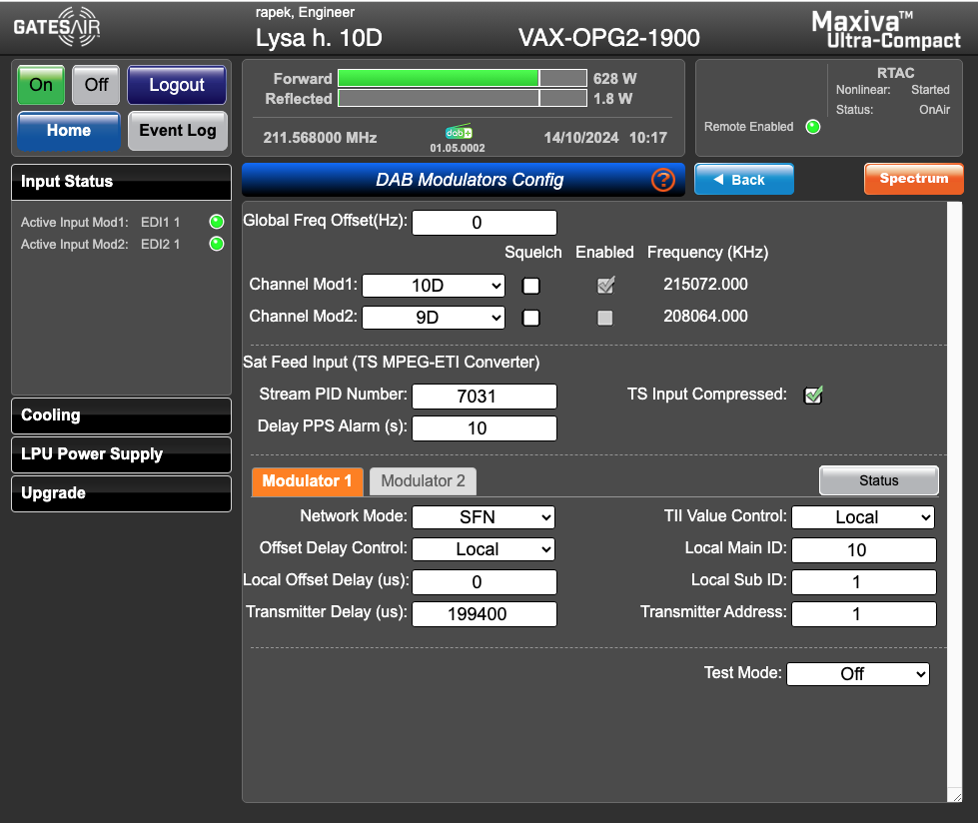
Novinka ze světa DAB vysílačů - vícekanálový DAB vysílač

Slide 14
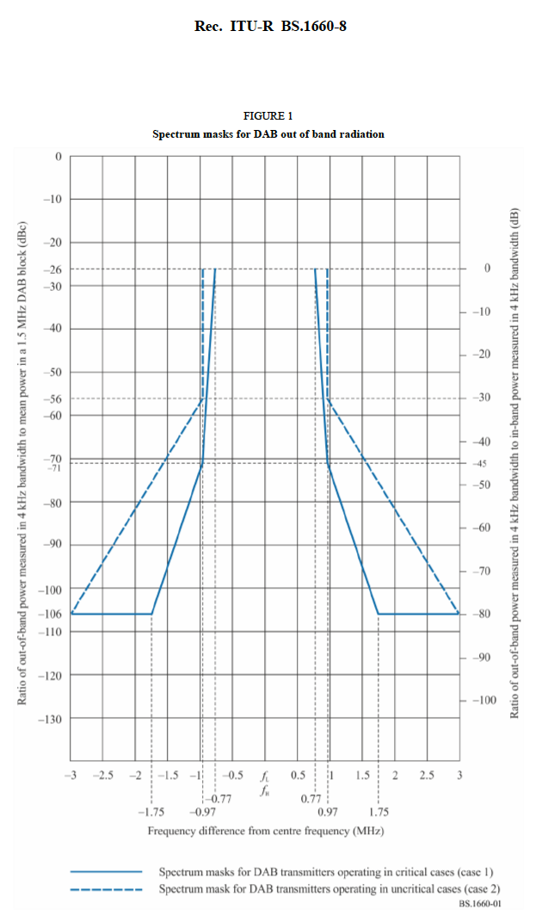
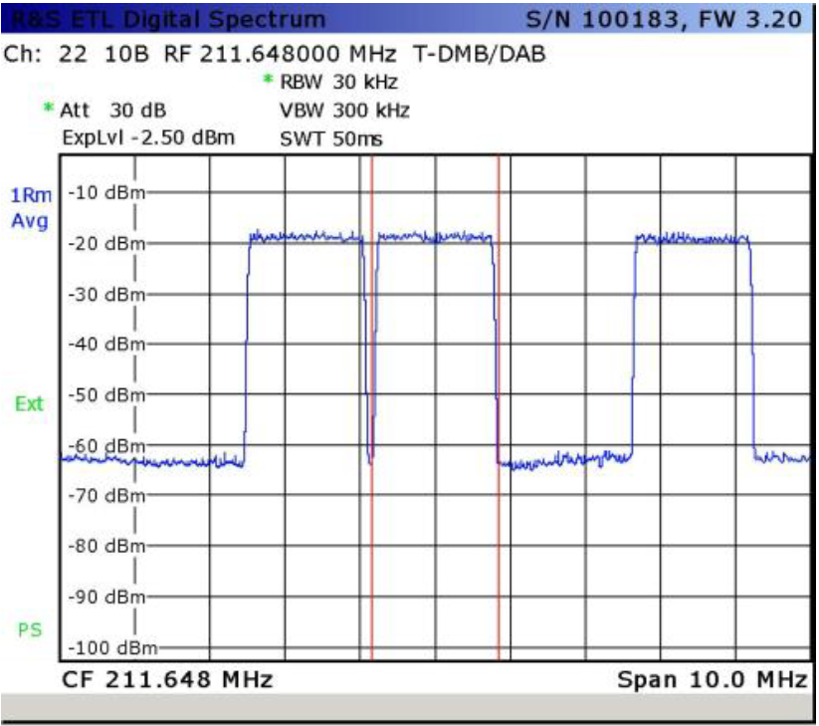
Jaký filtr použít pro kritickou masku??

Slide 15
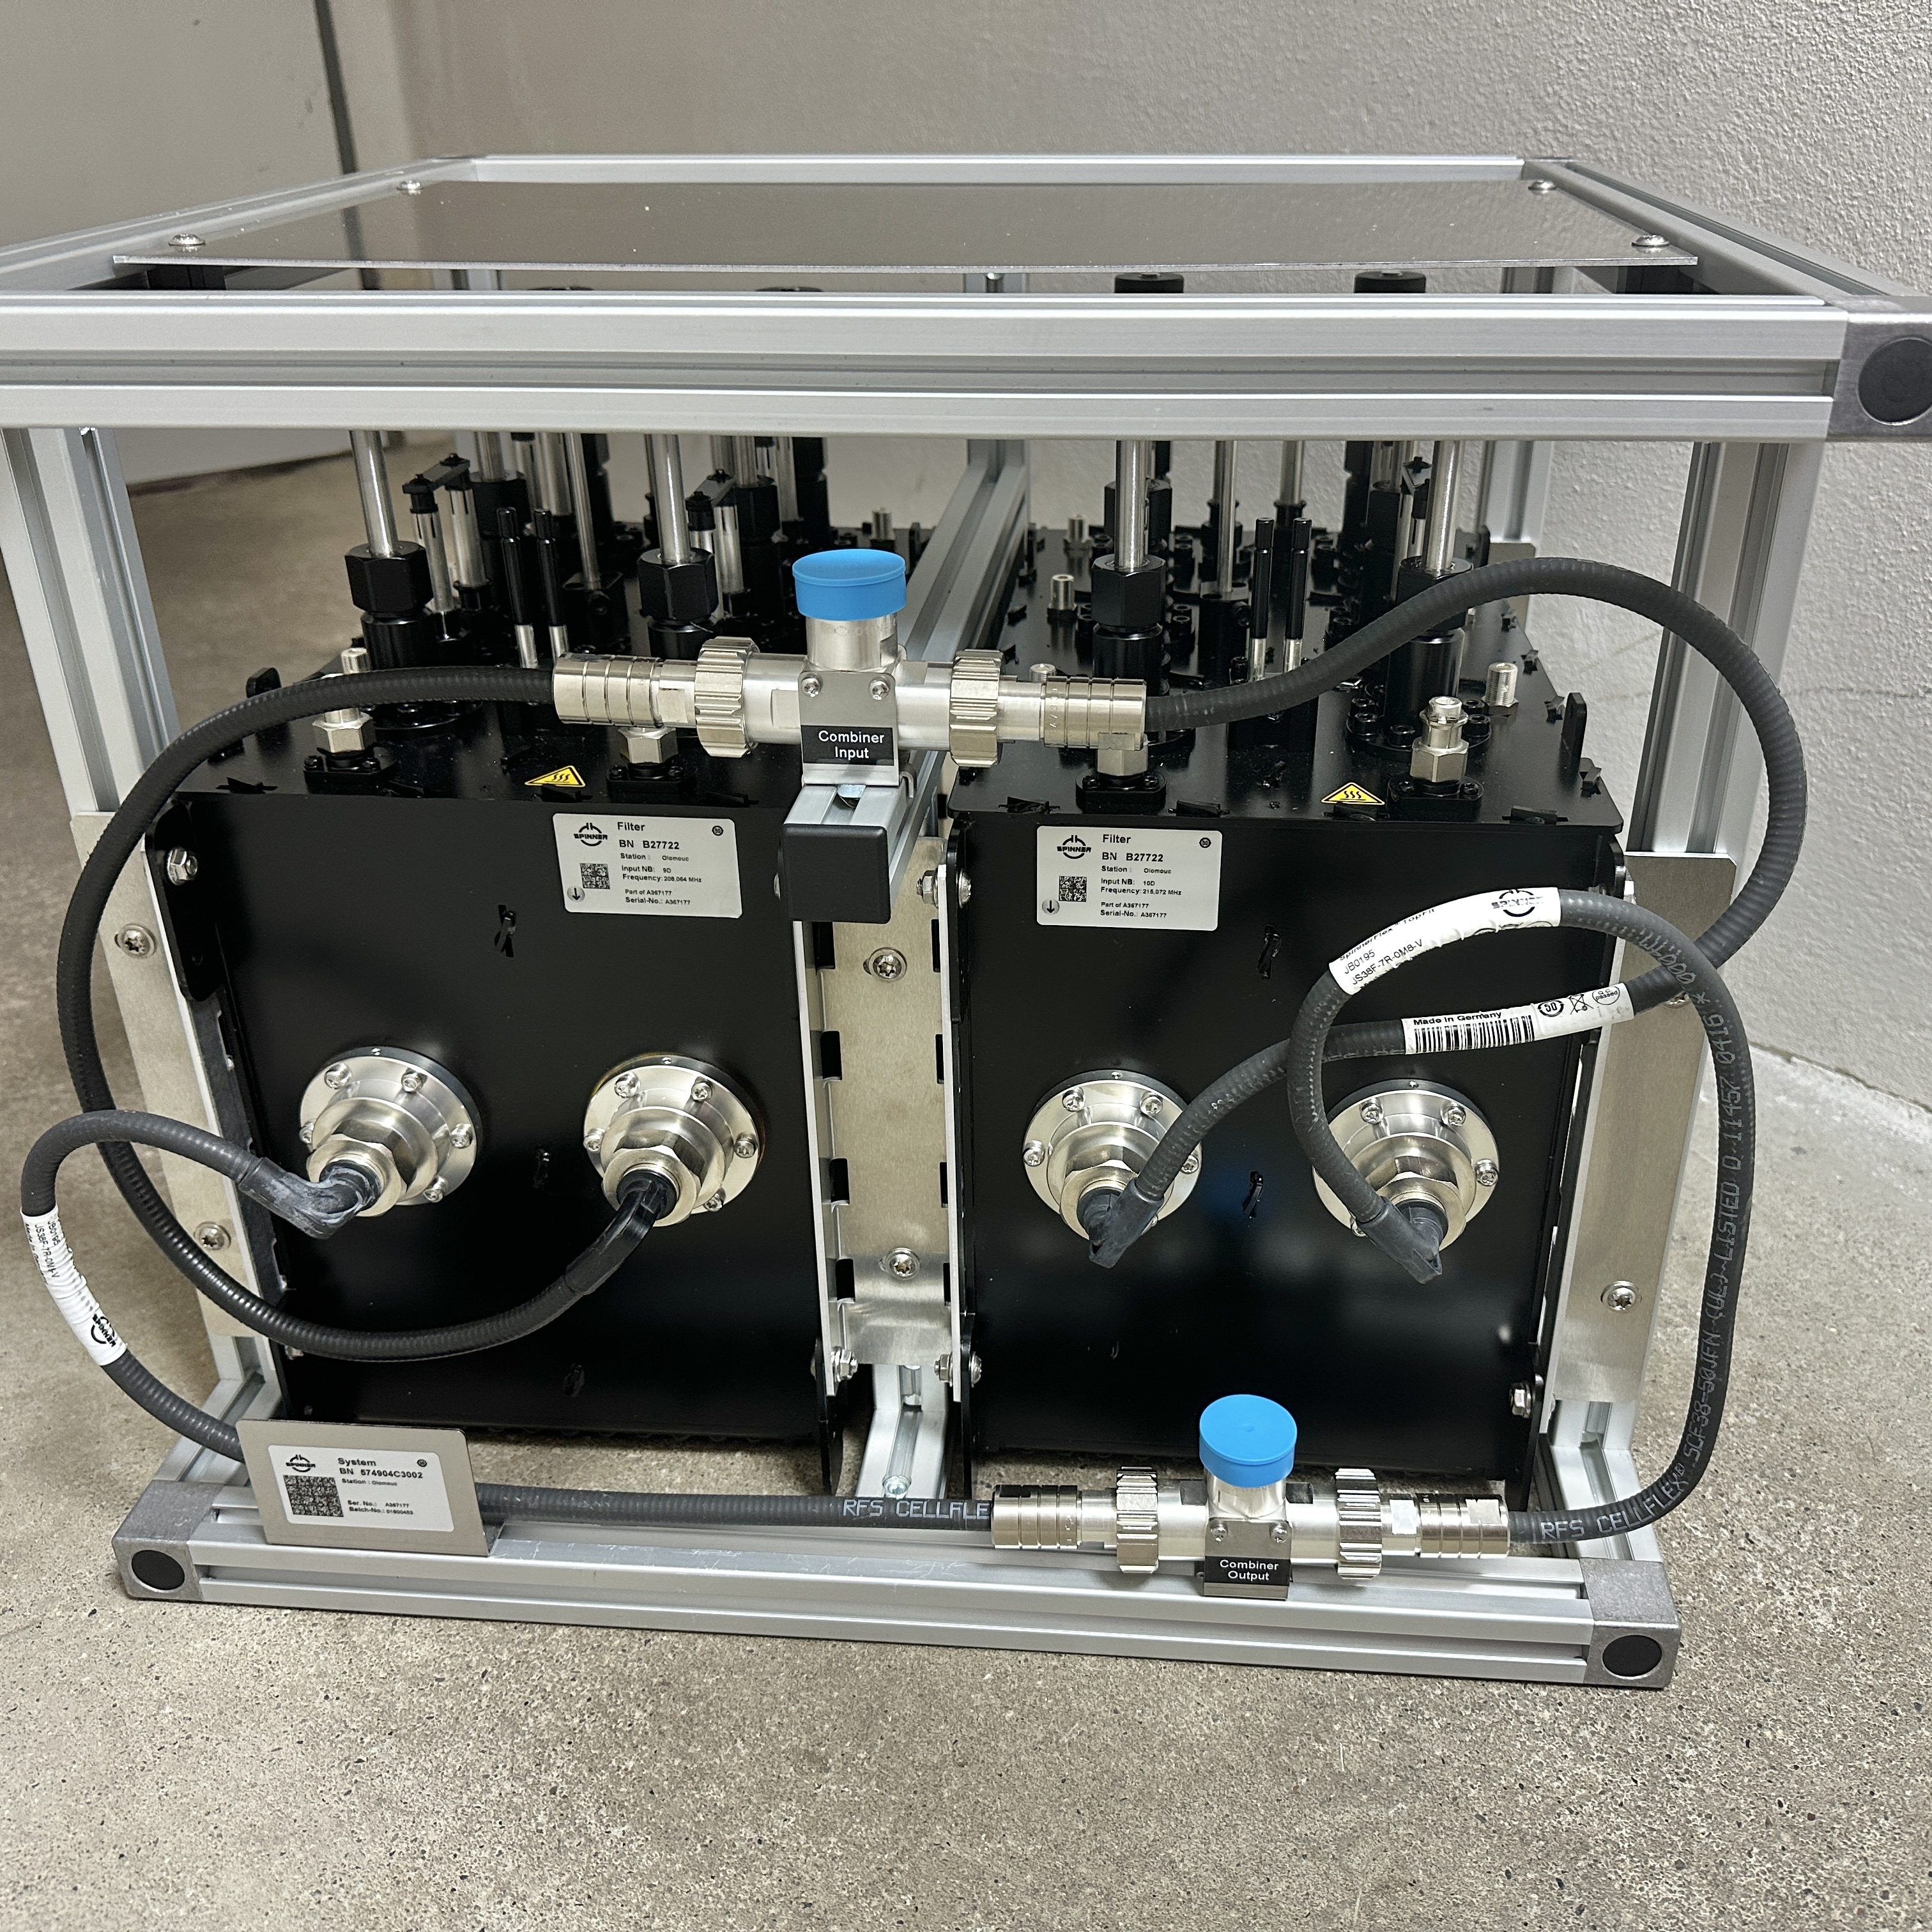
Jaký filtr použít pro kritickou masku??

Slide 16
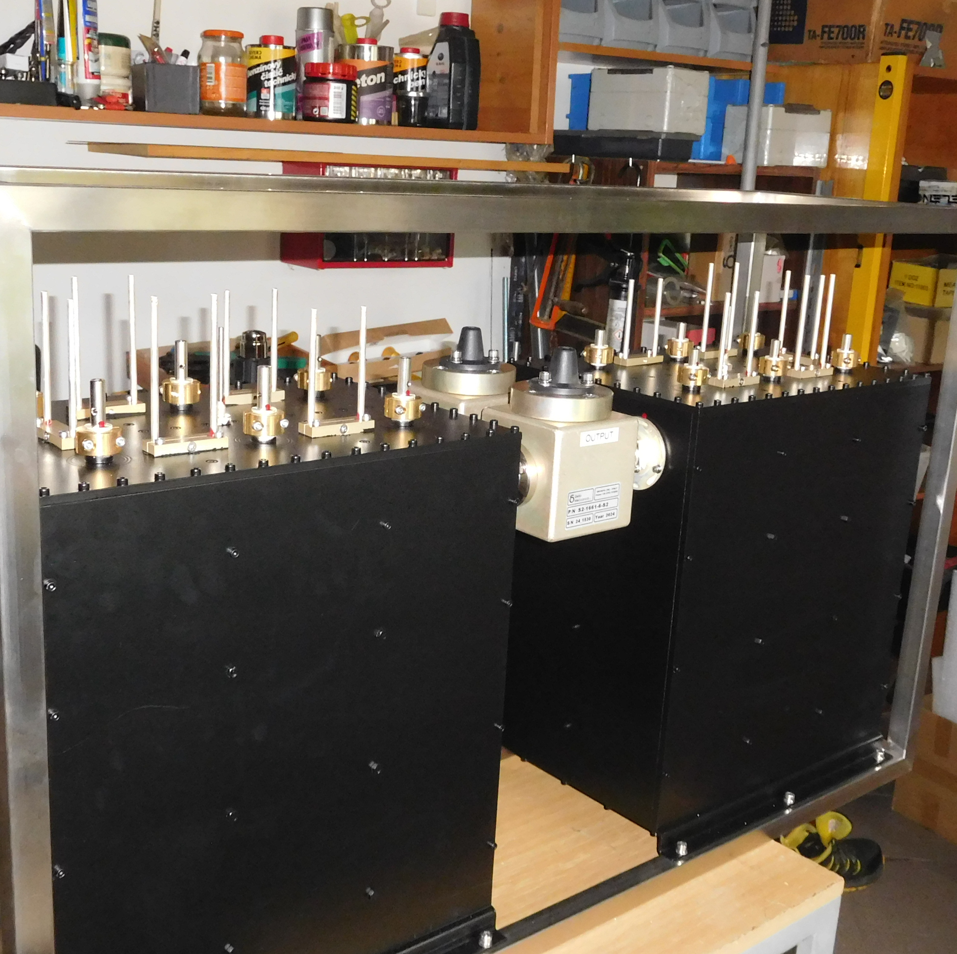
Jaký filtr použít pro kritickou masku??

Slide 17


Děkuji za pozornost
Ing. Tomáš Řapek
mail: rapek@teleko.cz
X: @TELEKO_DAB
www.facebook.com/teleko.cz
www.teleko.cz

